Slide 1
Budený oscilátor s tlmením
Špeciálny prípad
Možná realizácia:
Nabité teliesko na nevodivej pružine v homogénnom striedavom elektrickom poli

Slide 2
Budený oscilátor s tlmením
Použijeme trik s komplexnými fázormi a pokúsime sa najprv nájsť aspoň jedno riešenie pohybovej rovnice. Zapíšeme ju v komplexných číslach
Skúsime hľadať komplexné riešenie v tvare
Po dosadení do rovnice dostaneme
Dostali sme komplexný fázor ${\tilde{x}}_{0}$ s nejakým fázovým posunom voči reálnemu fázoru $f_{0}$. Vypočítame veľkosť a fázu fázora ${\tilde{x}}_{0}$.

Slide 3
Budený oscilátor s tlmením
Zjavne platí $δ=−α$. Fázu menovateľa určíme ľahko, takže dostaneme

Slide 4
Budený oscilátor s tlmením
Vrátiac sa k reálnym číslam môžeme tvrdiť, že sme našli jedno nejaké špeciálne riešenie pohybovej rovnice
kde
Pohybová rovnica je lineárna, takže ak k nájdenému špeciálnemu riešeniu pripočítame ľubovoľné riešenie pohybovej rovnice bez pravej strany, dostaneme tiež nejaké riešenie. Rovnica bez pravej strany je rovnica tlmeného lineárneho oscilátora, jej riešenia poznáme, takže dostaneme
V tomto riešení sú parametre $X, β$ ľubovoľné parametre, ktoré treba určiť z počiatočných podmienok

Slide 5
Budený oscilátor s tlmením
V tomto riešení sú parametre $X, β$ ľubovoľné parametre, ktoré treba určiť z počiatočných podmienok. Ľahko sa dá presvedčiť o tom, že pre ľubovoľné počiatočné podmienky
sa dajú nájsť parametre $X, β$ tak, že riešenie spĺňa tie počiatočné podmienky. Tým sme „fyzikálne“ dokázali (fyzika požaduje jednoznačnú predpoveď budúcnosti), že sme našli všetky riešenia pohybovej rovnice. Zapamätajte si poučku „ľubovoľné riešenie lineárnej rovnice s pravou stranou sa dá písať ako súčet všeobecného riešenia tej rovnice bez pravej strany a nejakého špeciálneho (parciálneho) riešenia tej rovnice s pravou stranou“
Pripomeňme ešte, že sa zaujímame iba o prípad malého trenia, teda $ω_{0}^{2}>b^{2}$.

Slide 6
Budený oscilátor s tlmením
Pozrime sa teraz, ako vyzerá kvalitatívny charakter nájdeného riešenia.
Pre dostatočne dlhé časy, teda $t≫τ$. Časť riešenia zodpovedajúca riešeniu bez pravej strany „exponenciálne vymrie“ (prakticky stačí čas $t$ niekoľkokrát $τ$) a teda po dlhom čase nastane „vynútený pohyb“
Exponenciálneho vymretiu homogénneho riešenia hovoríme „prechodový jav“.
Amplitúda aj fáza vynútených kmitov závisia na vynucujúcej frekvencii, tak ako to ukazujú vzorce
Už prostý pohľad na tie vzorce s cieľom „vyšetriť priebeh funkcie v závislosti na $ω"$ ukazuje, že sa môže diať niečo zaujímavé v oblasti $ω≈ω_{0},$ kde sú menovatele výrazne malé. Pozrime si najprv numerické obrázky.

Slide 7
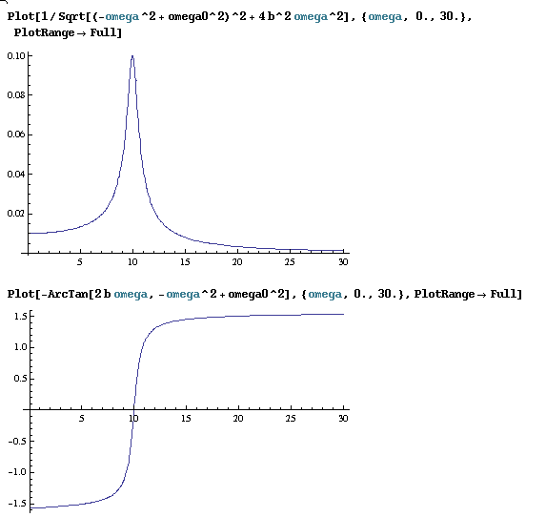
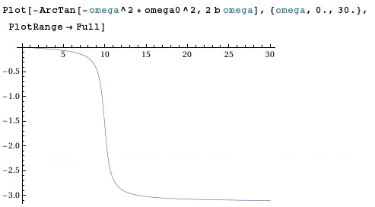
Rezonancia
Amplitúda a fáza v závislosti na vynucujúcej frekvencii $ω$ pre hodnoty $ω_{0}=10, b=0.5$
Poznámka.
Obrázky boli nakreslené v programe Mathematica a pre zaujímavosť som do nich nakopíroval aj príslušný plotovací príkaz. I keď nepoznáte jazyk programu Mathematica, prezrite si ten príkaz a zistíte, že porozumiete jeho štruktúru. Nebojte sa lúštiť neznáme veci, je to zábavné, poučné a často nevyhnutné, lebo návody a popisy funkčnosti sú často neúplné alebo dokonca chybné. Otázka „Ako to funguje?“ patrí do kompetencie fyzika. Všimnite si napríklad, že potrebná funkcia sa nevolá atan2 ale ArcTan.

Slide 8
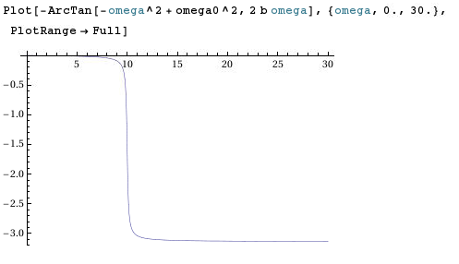
Rezonancia
Amplitúda a fáza v závislosti na vynucujúcej frekvencii $ω$ pre hodnoty $ω_{0}=10, b=0.1$

Slide 9
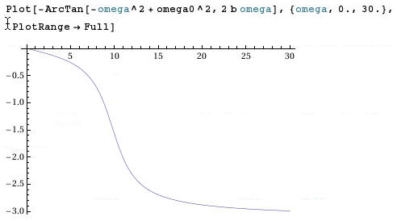
Rezonancia
Amplitúda a fáza v závislosti na vynucujúcej frekvencii $ω$ pre hodnoty $ω_{0}=10, b=2.0$

Slide 10
Rezonancia
Z prezentovaných grafov je zrejmé, že amplitúda vynútených kmitov má výrazné maximum v oblasti, keď frekvencia vynucujúcej sily je blízka k frekvencii vlastných kmitov oscilátora, teda kmitov zodpovedajúcich riešeniu „bez pravej strany“. Tento jav sa volá rezonancia. Vidno tiež, že rezonančný pík je veľmi úzky ak koeficient trenia $b$ je malý. Porovnaním obrázkov vidíme, že šírka rezonančného píku má rádovo veľkosť $Δω≈b$
Na obrázku je „šírka píku“ naznačená zvislými červenými čiarami.
Nedefinovali sme presne, čo nazývame šírkou píku, každý pokus o presnú definíciu by bol značne ľubovoľný. Všimnime si tiež, že ani pojem „frekvencia vlastných kmitov tlmeného oscilátora“ nie je dosť exaktne definovateľná, videli sme, že taká frekvencia je rádovo definovateľná iba s presnosťou
$$ω_{0}=10, b=0.5$$

Slide 11
Rezonancia
Rezonancia je „ľudovo populárny“ jav. Spomeňme napríklad varovania o pochodujúcom vojsku, ktoré rozkmitá most a stým súvisiaci vojenský príkaz „Zrušiť krok!“ Je to trochu na úrovni ľudovej rozprávky, ale nasledujúce linky na videá na webe ukazujú, že niečo podobné naozaj exituje.
https://www.youtube.com/watch?v=j-zczJXSxnw
https://www.youtube.com/watch?v=eAXVa__XWZ8
https://www.youtube.com/watch?v=uWoiMMLIvco
Problém je v tom, že v učebniciach sa podobné príklady uvádzajú ako ilustrácia pri výklade vynútených kmitov lineárneho tlmeného oscilátora. Rozkmitaný most je matematicky riadne iná káva. I keď pravda je aj taká, že niekde v hlbinách matematiky sa dajú nájsť súvislosti medzi „matematikou oscilátora“ a „matematikou mosta“. Bez vysvetlenia uveďme len mystické zaklínadlo „analytické vlastnosti Greenovej funkcie“ (možno si na to spomeniete pri štúdiu teoretickej fyziky). Ani toto zaklínadlo nevysvetľuje všetko. V tých ukážkach most v Tahome spadol nie kvôli jednoduchému periodickému vynucovaniu ale kvôli vírom vyvolaným vetrom a Miléniový most v Londýne dostal bočné kmity najmä vďaka inžiniermi nepredpokladanej (psychologickej?) spätnej väzbe medzi pohybom davu a reakciami mosta.

Slide 12
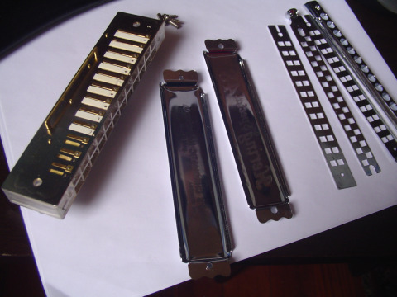
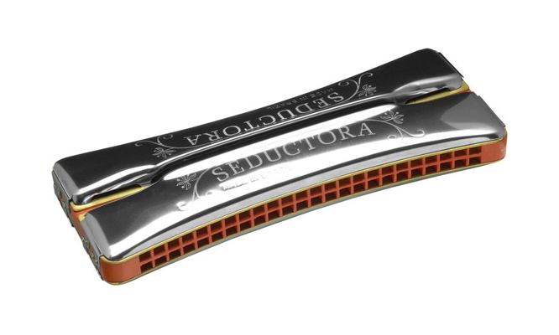
O niečo bližšie k jednoduchému oscilátoru majú možno kmitajúce jazýčky v ústnej harmonike (to sú tie bronzové pliešky na obrázku)

Slide 13
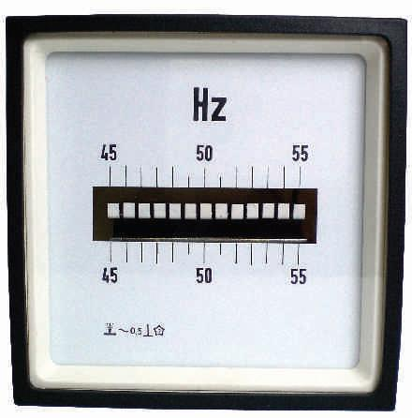
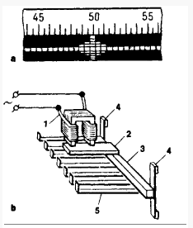
Jazýčky podobné tým v ústnej harmonike boli základom mechanických meračov frekvencie. Meraný prúd prechádzal cievkou, vytváral striedavé magnetické pole s frekvenciou siete. V tom poli bola sada jazýčkov s mierne rozličnými vlastnými frekvenciami v okolí správnej frekvenciu 50 Hz. Cez štrbinu sa pozorovali rozkmity jazýčkov, najviac kmital jazýček, ktorého frekvencia bola najbližšie k sieťovej frekvencii.
Všimnite si, že kmitá viac jazýčkov, v zásade podľa šírky rezonančnej. Ako je to konzistentné! Presnosť frekvencie kmitov jazýčka je daná koeficientom tlmenia. A tá určuje aj šírku rezonančnej krivky. Keby rezonančná krivka bola oveľa užšia, mohli by sme definovať frekvenciu jazýčka ako frekvenciu prúdu, s ktorým je v rezonancii, ktorá sa dá zmerať presne. Ale nejde to! Fascinujúci zážitok pri štúdiu fyziky je zaregistrovať, ako to to všetko „hrá dokopy“. Študujete dva rozličné javy a zistíte medzi nimi prekvapujúce súvislosti. Ako napríklad tu: nemôžete povedať vývojárom „potrebujem jazýček s úzkou rezonančnou krivkou ale silným tlmením“. Prezradíme, že keby to išlo, tak by budúcnosť mohla ovplyvňovať minulosť. To sa dozviete na teoretickej fyzike. Nie je to fascinujúce? Vydržte študovať!

Slide 14
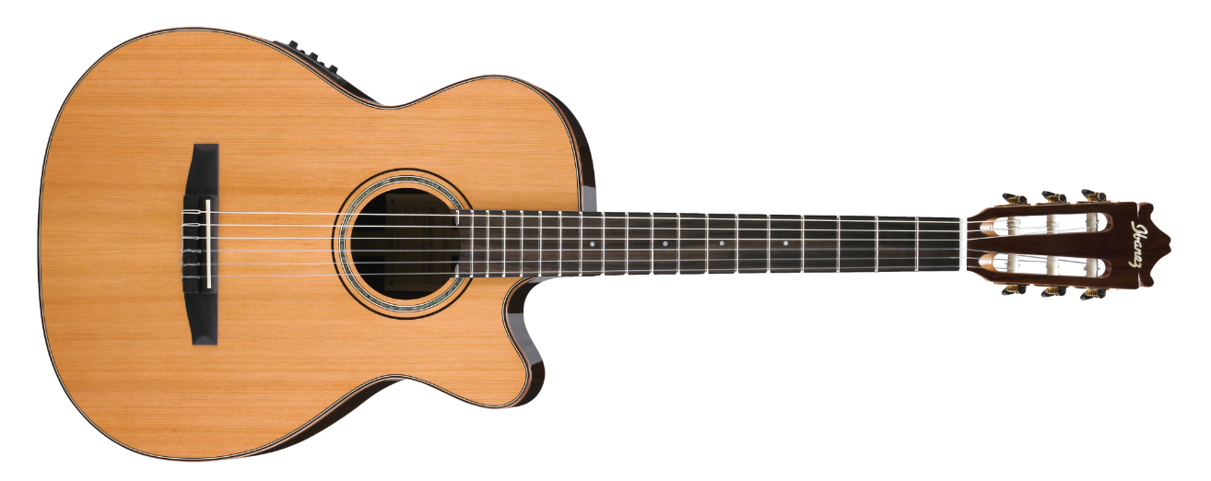
Ladenie gitary pomocou rezonancie
Prezradíme ešte, ako možno (relatívne) naladiť struny gitary, aby akordy nezneli falošne, i keď nemám hudobný sluch. Pomocou rezonancie. Gitara má 6 strún e, a, d, g, h, e. Naladiť ostatné struny relatívne ku strune napríklad a je ľahké.

Slide 15
Ladenie gitary pomocou rezonancie
Stlačím strunu a za štvrtým pražcom, aby znela ako d. Brnkám na takto skrátenú strunu a točím skusmo ladiacim gombíkom struny d dovtedy, kým jemne priloženým prstom na strunu d necítim, že brnkanie na skrátenú strunu a strunu d rozkmitá, teda je v rezonancii, teda je správne naladená voči strune a.

